Slide 1




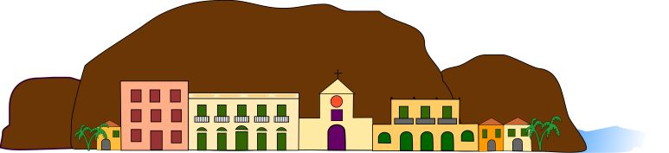



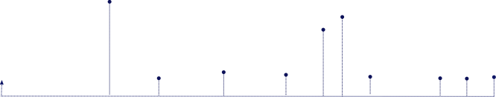




Innovation for GreeN Energy and eXchange inTransportation
Laura Andaloro
ECOCITY
Napoli, 16/11/2012
SMARTCITY

Slide 2



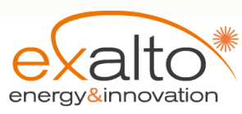






Soggetti proponenti
Pubbliche Amministrazioni Coinvolte
Città di Bagheria
Città di Palermo
Ente Parco Valle dei Templi (AG)

Slide 3


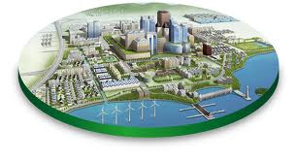
Ambiti del progetto
SmartCities
Smart Mobility e last-mile logistic
Renewable energy e smart grid
Integrazione di due aspetti abitualmente distinti, sociale e tecnico-scientifico

Slide 4
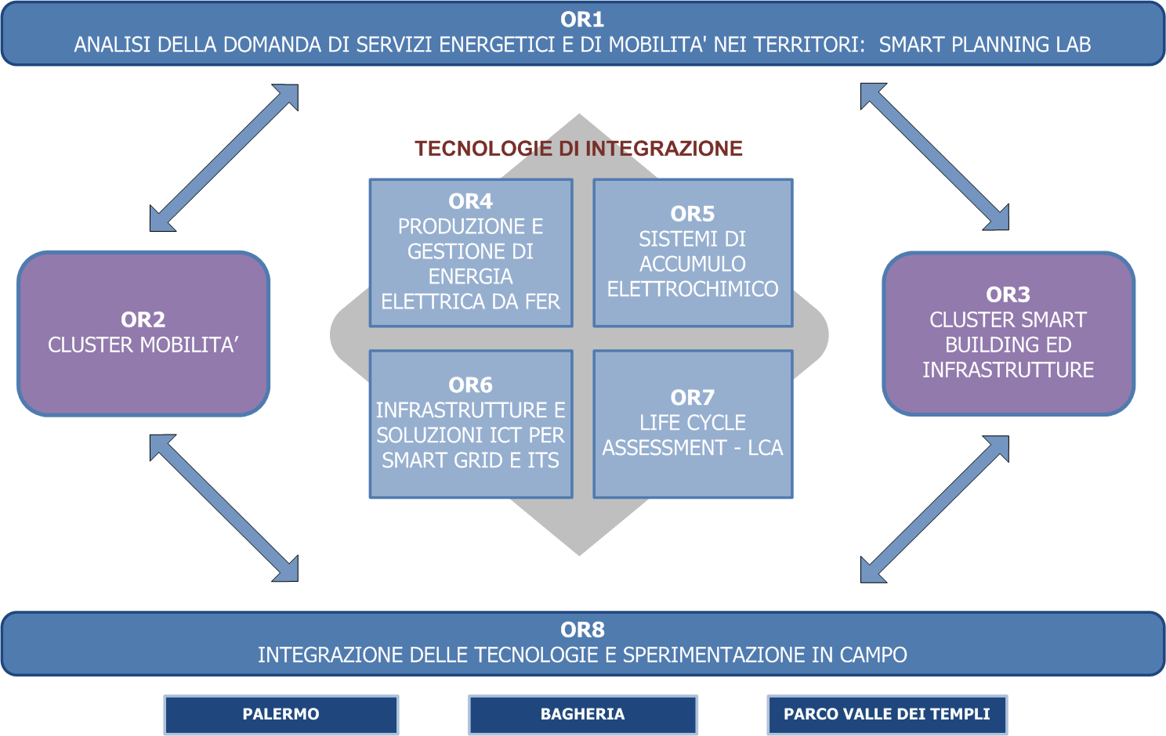
Architettura del progetto

Slide 5
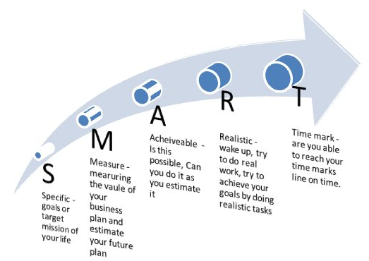
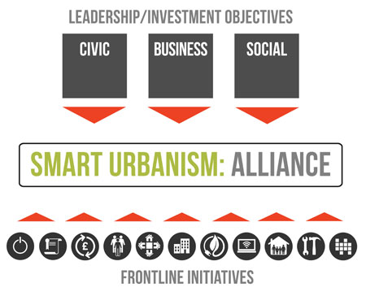
Analisi della domanda di servizi energetici e di mobilità nei territori: Smart Planning Lab
Interfaccia con il territorio e strumento di comunicazione e diffusione dei risultati
Lo Smart Planning Lab esercita diverse funzioni integrate:
Fase iniziale: Produttore di analisi di contesto e di scenario e produttore di soluzioni finalizzate ad una nuova ed efficiente regolazione del ciclo di vita e della localizzazione delle funzioni attrattrici delle città
Fase intermedia: come “hub intelligente” per una costante connessione con le esigenze di pianificazione e gestione urbana, elaborando indirizzi di governance urbana e di pianificazione integrata dello sviluppo sostenibile.
“integratore di sistema”
Connessione con strutture e agenzie analoghe dell’area, in particolare con l’Agenzia “Metropoli Est” a Bagheria e con l’Ufficio Piano Strategico a Palermo.
Fase permanente: strumento di comunicazione e diffusione delle metodiche e degli esiti del Progetto, concorrendo al rafforzamento della necessaria "Smart Citizenship". Responsabilità di produrre materiale informativo.
“hub istituzionale e sociale”

Slide 6
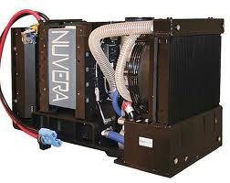
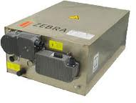

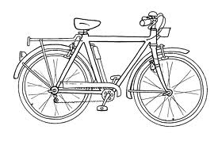
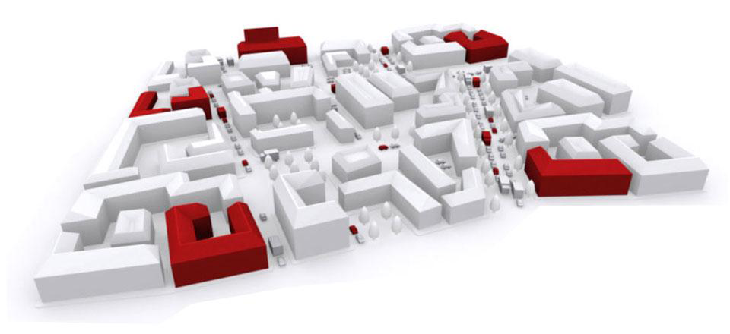
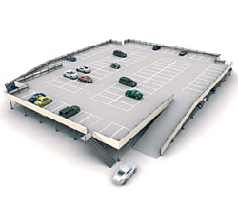
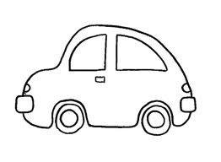
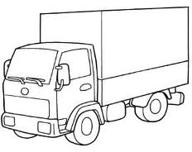
Cluster Mobilità
Smart Mobility e last-mile logistic
Trasporto Locale/Urbano
ICT
BUS
Ecologici
Biciclette
Elettriche
Furgoncini
Elettrici
Potenziamento del trasporto pubblico/locale
Impiego di veicoli ecologici (a FC e batterie innovative)
Logistica e Circuiti di distribuzione
ICT
Colonnine H₂
Colonnine Elettriche
Parcheggi Strategici
ICT
Utilizzo delle Fonti Energetiche Rinnovabili (FER)
Servizi di Car-pooling e Car/Bike/Van-sharing
Potenziamento dei circuiti di distribuzione
Ottimizzazione dei servizi dell’ultimo miglio

Slide 7
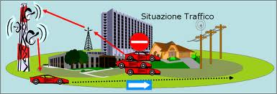


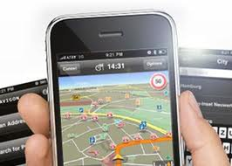
Cluster Smart Building ed Infrastrutture
Renewable energy e smart grid
Nodo di illuminazione polivalente
Reti Elettriche
Impianti
Edifici
Doppia funzione
Integrazione organica
Energetica:
ricarica di veicoli elettrici
Informativa:
punto di info-mobilità

Slide 8
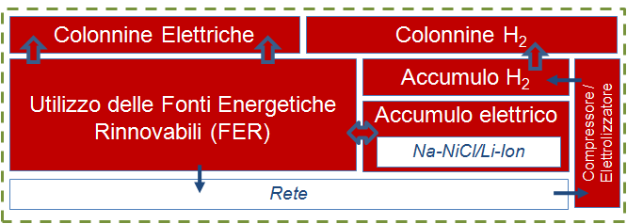
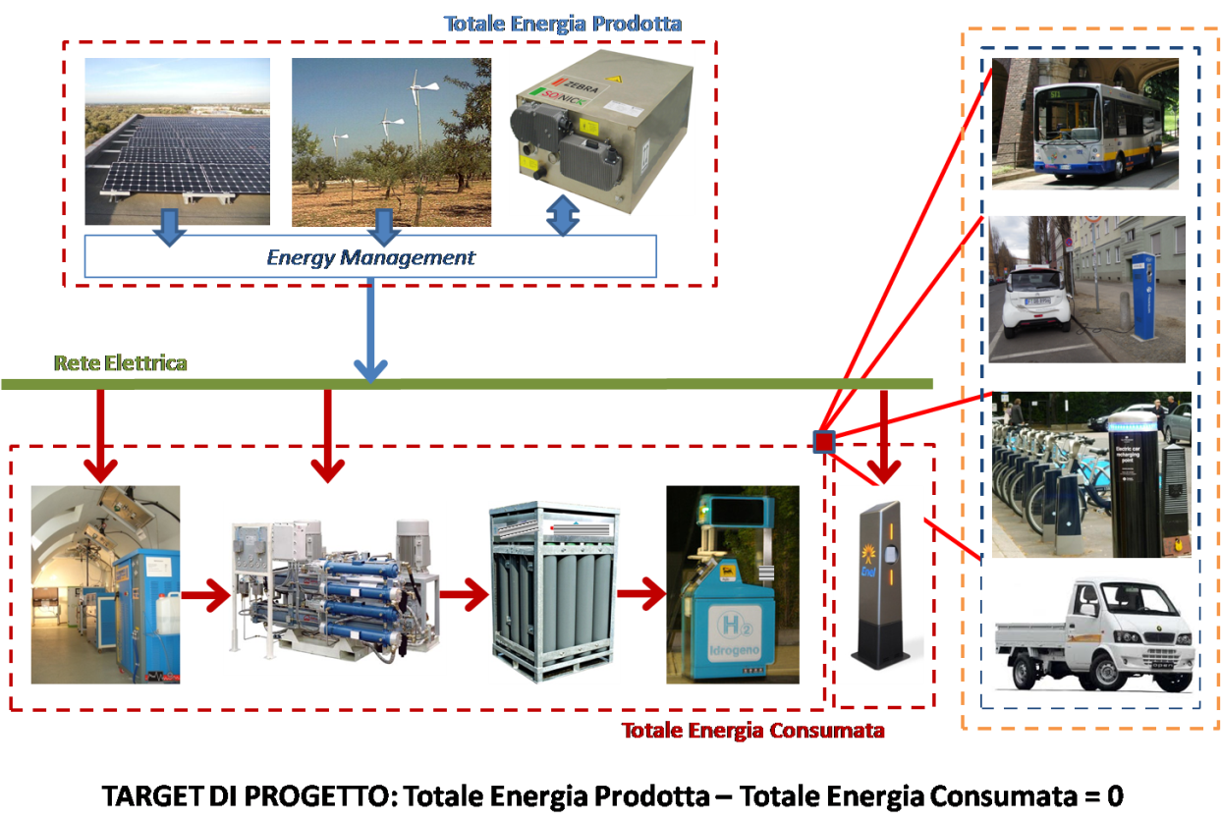
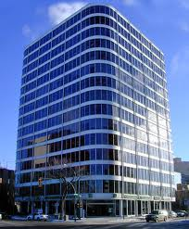
Produzione e gestione di EE da FER
Smart Mobility e last-mile logistic
Renewable energy e smart grid
Realizzazione di infrastrutture e di impianti per la produzione di energia da FER:
Parcheggi di interscambio
Impianti PV
Impianti solar-heating cooling
Impianti microeolici
Impianti di produzione di H₂
Colonnine di ricarica e H₂
Utilizzo di sistemi innovativi di accumulo per il supporto ai veicoli elettrici

Slide 9
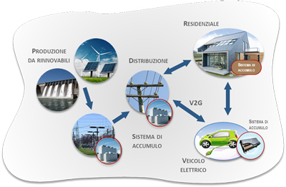
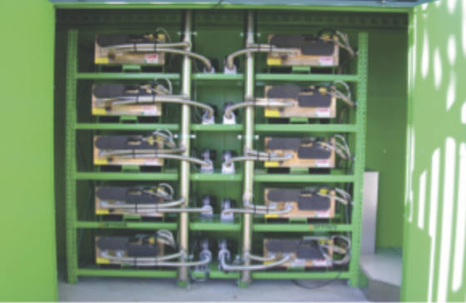
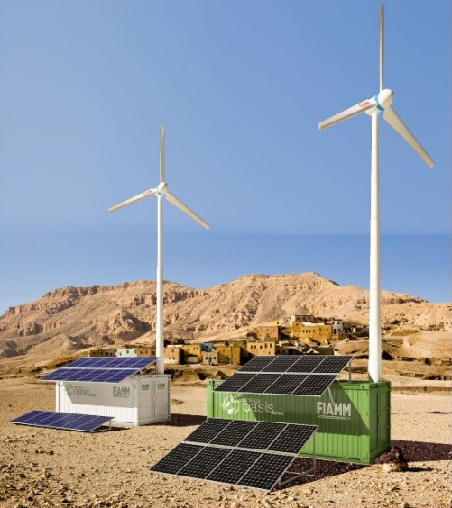
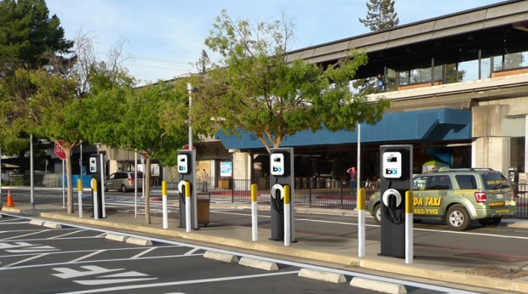
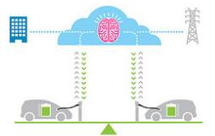
Sistemi di accumulo elettrochimico
Renewable energy e smart grid
Sviluppo di piattaforme di accumulo innovativo e gestione dei flussi energetici per applicazioni in generazione distribuita:
a dimensione domestico-residenziale (P=20kW)
a dimensione di distretto, anche per applicazioni TELECOM (P=100kW)
Smart Mobility e last-mile logistic
Sviluppo di colonnine di ricarica intelligenti per veicoli elettrici in grado di gestire la modalità V2G

Slide 10
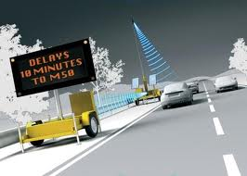


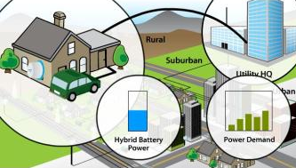
Infrastrutture e soluzioni ICT per smart grid e ITS
Smart Mobility e last-mile logistic
Renewable energy e smart grid
Realizzazione di infrastrutture HD e SW in grado di gestire tutti gli elementi della rete per la trasmissione, ricezione ed elaborazione di informazioni
Logistica
MOBILITÀ ELETTRICA
PRODUZIONE DI ENERGIA DA FER
ACCUMULO ENERGETICO
Circuiti di distribuzione
ITS
Sviluppo dei sistemi di produzione EE
ICT
Elasticità della domanda
Sicurezza del servizio di fornitura
Sistemi di storage innovativi
Utilizzo dell’Idrogeno
Community and Residential Energy Storage

Slide 11
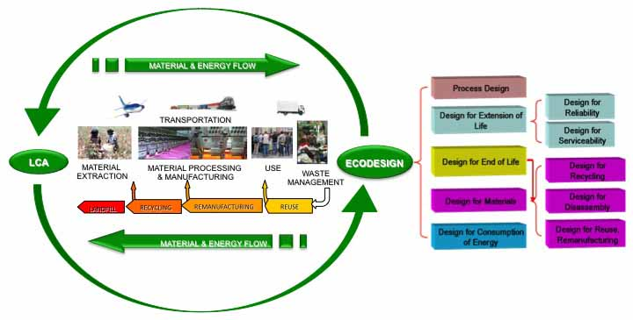
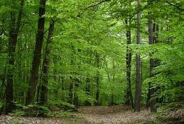
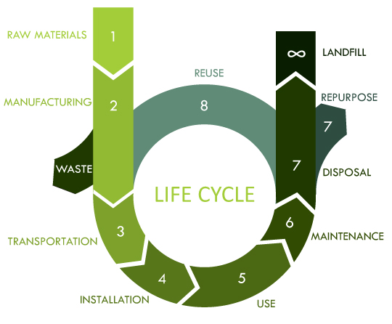
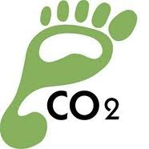
Life Cycle Assessment - LCA
Smart Mobility e last-mile logistic
Renewable energy e smart grid
Adozione di criteri di eco-design per la progettazione di sistemi di accumulo
LCA di componenti di involucro e di impianto e valutazioni ambientali
LCA degli impianti alimentati da FER e valutazione dei benefici energetico-ambientali
Definizione di una metodologia per la tracciabilità della Carbon foot print

Slide 12
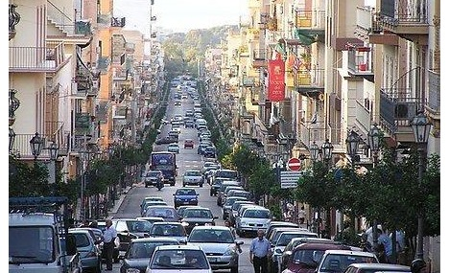
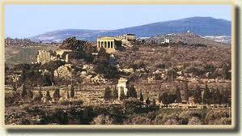
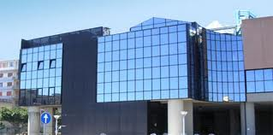
Territori di sperimentazione
BAGHERIA (PA)
PARCO VALLE DEI TEMPLI (AG)
CITTADELLA UNIVERSITARIA DI PALERMO (PA)

